Slide 1



Slide 2
Estimado cliente,
Gracias por elegir TVS, una de las marcas más durables y rentables del mercado a nivel mundial. Como propietario de una motocicleta TVS usted es ahora parte de una familia de millones de orgullosos propietarios de TVS a nivel mundial.
Nuestras motocicletas están diseñadas para ofrecer un desempeño duradero y de alto rendimiento de combustible aunado a sus atractivos y modernos diseños.
Por favor lea y entienda este manual de propietario en su totalidad para familiarizarse con los mecanismos y controles de su nueva TVS.
Bienvenido a TVS, una familia que crece día con día, distribuida y soportada por Kawasaki de México, empresa de Grupo MOTOMEX.

Slide 3
TABLA DE CONTENIDO
Muy importante tener en cuenta
Sugerencias para conducir con seguridad
Despegue y consejos para el ahorro de combustible
Especificaciones del Vehículo
Información general
Tabla de mantenimiento periódico
Recomendación de lubricación
Procedimientos sugeridos de mantenimiento
Almacenamiento del Vehículo
Garantía
Lista de chequeo de alistamiento
Historial de mantenimiento
Cupones de revisiones obligatorias (5 revisiones)

Slide 4
MUY IMPORTANTE TENER EN CUENTA
DESDE EL PRIMER DÍA.
LO FELICITAMOS:
Usted ha adquirido un Vehículo de 4 tiempos, con los últimos avances tecnológicos. Pero su máxima calidad y su inigualada presentación no bastan, si usted no se convierte en un perfecto conductor y presta a su Vehículo los sencillos cuidados y atenciones que requiere.
LEA Y ESTUDIE CUIDADOSAMENTE SU “MANUAL DE GARANTIA Y MANTENIMIENTO” Y SIGA SUS INSTRUCCIONES EXACTA Y OPORTUNAMENTE
Con ello habrá creado una nueva y agradable afición, que le evitará pérdidas de tiempo, dinero y bienestar.
EJERCÍTESE EN ESTAS OPERACIONES, HASTA DOMINARLAS:
-Verifique siempre el nivel de aceite del motor.
-Verifique diariamente el nivel de líquido refrigerante (Si aplica)
-Verifique y calibre la presión de aire de las llantas.
-Verifique el nivel del líquido de frenos. (Si aplica)
-Verifique la tensión de los frenos. (Si aplica)
-Limpie, verifique y lubrique la cadena.

Slide 5
SUGERENCIAS PARA CONDUCIR CON SEGURIDAD
Un motociclista inteligente es aquel que quiere seguir disfrutando su pasión por muchos años y por eso, no se arriesga inútilmente. Le presentamos el top 10 del motociclista seguro.
Use un buen casco de seguridad y manténgalo siempre abrochado. El casco no es únicamente para evitar una infracción de tránsito, use uno que realmente ofrezca protección en caso de un accidente.
Maneje a la defensiva, asuma que nadie lo ha visto en la vía para que pueda anticiparse a las emergencias.
Nunca adelante entre dos vehículos en movimiento. Cualquier movimiento inesperado de uno de ellos puede hacer que pierda el control del Vehículo y sufrir un accidente.
Evite transitar sobre las líneas y señales blancas y amarillas cuando la vía se encuentre mojada y manténgase atento a las manchas de aceite dejados por otros vehículos.
Use siempre las direccionales, stop, luz frontal para indicar a otros conductores cuál será su próxima maniobra, apóyese visualmente en los retrovisores para una conducción más segura y tenga en cuenta que es posible que los objetos se vean más cerca de lo que realmente se encuentran.
Mantenga la presión de aire de las llantas según la recomendación de este Manual (Ver cuadro de especificaciones técnicas). Las llantas con exceso o falta de presión comprometen la adherencia del Vehículo al piso y hacen que la conducción se vuelva inestable y peligrosa. Además aumenta el consumo de combustible si la presión es baja.
Utilice siempre ambos frenos a la hora de detenerse. Recuerde que el freno delantero lleva el 70% de la potencia de frenado y el trasero el 30%. Trate de practicar la maniobra de frenado en una zona segura y despejada para que a la hora de una emergencia, pueda hacerlo sin problemas.
Antes de girar o atravesar un cruce, mire a la izquierda, luego a la derecha y nuevamente a la izquierda. Esta maniobra sirve para asegurarse que un vehículo no aparecerá en el último momento.
Al adelantar otro vehículo hágalo solamente por la izquierda. Adelantar por la derecha es extremadamente peligroso.
Maneje más despacio de lo que su capacidad y la del Vehículo se lo permita. En caso de una imprudencia de un tercero (otro vehículo, peatones, huecos, etc.) tendrá los reflejos y la potencia extra que se necesitan para sortear la situación.

Slide 6
DESPEGUE Y CONSEJOS PARA EL AHORRO DE COMBUSTIBLE
Los primeros 1.000 km de recorrido del Vehículo
se denominan período de despegue.
ocasiones, con el fin de facilitar la lubricación del
embrague y otros componentes del motor
El periodo de despegue es crucial y un manejo adecuado durante este periodo contribuirá a garantizar una mayor vida útil y mejor rendimiento del motor.
No deje que se agote el motor, baje al cambio inmediato de más fuerza antes de que se agote. Conducir a la velocidad apropiada y evitar la aceleración y el frenado innecesarios, es importante no solo para la seguridad y bajo consumo de combustible, sino también para prolongar la vida útil del Vehículo y una operación más suave.
Si conduce dentro del límite de 60 km/h, se asombrará de la economía en el consumo de combustible.
La velocidad máxima recomendada durante el período de despegue es :
50 km/h
Varíe constantemente la velocidad indicada sin excederla, para un mejor acoplamiento de los componentes del motor.
Asegúrese que los frenos no estén impidiendo el giro normal de las llantas, ni tampoco se acostumbre a conducir con el pedal de freno accionado.
Apague el motor si va a estar detenido por más
de dos minutos.
Chequee todas las mangueras y los cables. Inspeccione periódicamente la bujía.
No acelere excesivamente el motor, ni lo lleve al limite de revoluciones.
No mueva el Vehículo inmediatamente después de encender el motor. Deje que el motor se caliente al menos por un minuto a bajas revoluciones para permitir que el aceite lubrique la parte superior del motor.
Después de encender el Vehículo y durante el tiempo de calentamiento del motor, presione y libere lentamente la leva del embrague en tres

Slide 7
ESPECIFICACIONES TÉCNICAS DEL VEHÍCULO
Motor
Diámetro x Carrera Cilindrada
RPM de ralentí
Relación de compresión Potencia máxima Torque máximo
Monocilíndrico, 4 Tiempos
53.5 x 55.5 mm
124.81 cc
1500 + rpm
10.0:1
12.7 HP @ 8000 rpm
11.5 Nm @ 6500 rpm
Altura mínima al suelo Llanta delantera Llanta trasera
Presión llanta delantera Presión llanta trasera Presión llanta trasera (con acompañante)
181 mm
80/100-R17 Tubeless
100/90-R17 Tubeless
25 psi
28 psi
32 psi
Sistema de alimentación Carburador
Bujías
Tolerancia de la bujía Arranque Transmisión
Patrón de cambios
Refrigeración Freno delantero Freno trasero
Tipo de combustible Capacidad del tanque
BOSCH – UR5KCW
0.9 – 1.0 mm
Eléctrico y pedal Mecánica 5 velocidades 1 abajo y 4 arriba
Aire
Disco de 240 mm Tambor de 130 mm
91 octanos o superior
10 litros
Sistema eléctrico Lámpara frontal Luz cola /Stop Direccionales Indicador neutra Indicador altas
Indicador direccionales Velocímetro
Claxon Batería Peso neto
Capacidad de carga
12V, 10W x 3 LED
12V, 0.8/5W X 14 LED
12V 10W x4
LED
LED LED LCD
12V x 1 und 12V, 4 Ah MF
120 kg
130 kg
Dimensiones
Largo Alto Ancho
Distancia entre ejes
2067 mm
1028mm
767 mm
1326 mm

Slide 8
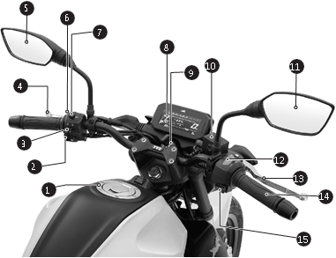
IDENTIFICACIÓN DE PARTES
Tapa del depósito de combustible
Interruptor de claxon
Interruptor de direccionales
Leva de embrague
Retrovisor izquierdo
Interruptor cambio de luces
Interruptor luz de paso
Velocímetro digital
Interruptor de encendido
Cilindro de freno delantero
Retrovisor derecho
Interruptor de energía
13. Leva de freno
14. Acelerador
Arranque eléctrico

Slide 9
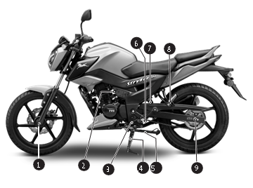
IDENTIFICACIÓN DE PARTES
Eje de rueda delantera
Carburador
Pedal de cambios
Soporte central
Soporte lateral
Reposapiés delantero izquierdo
Mono amortiguador
Reposapiés trasero izquierdo
Eje de rueda trasera

Slide 10
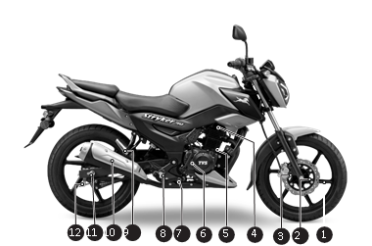
IDENTIFICACIÓN DE PARTES
Disco de freno delantero
Tuerca de eje delantero
Mordaza de freno delantera
Bujia
Medidor de nivel de aceite
Pedal de arranque
Pedal de freno
Reposapiés delantero derecho
Reposapiés trasero derecho
Mofle
Tuerca de eje trasero
Tuerca de ajuste de freno tras.

Slide 11
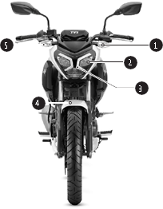
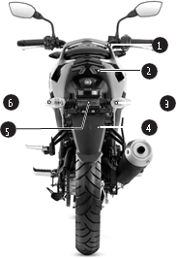
IDENTIFICACIÓN DE PARTES
VISTA FRONTAL
Direccional delantera izquierda
Faro delantero
Luz diurna (DRL)
Salpicadera delantera
Direccional delantera derecha
VISTA TRASERA
Asa del pasajero
Luz cola / Stop
Direccional trasera derecha
Salpicadera trasera
Reflector
Direccional trasera izquierda

Slide 12
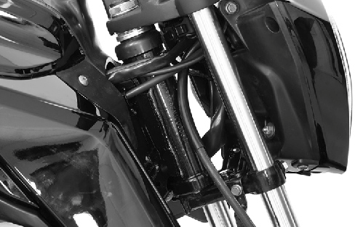
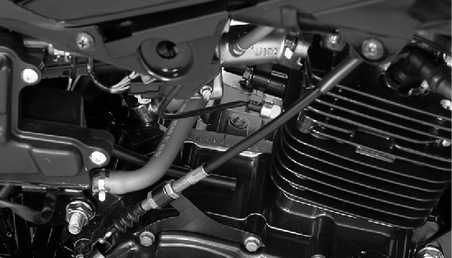
NÚMEROS DE IDENTIFICACIÓN DEL VEHÍCULO
Los números de motor y VIN (Número de Identificación del Vehículo) se usan para registrar el Vehículo y deben corresponder a los establecidos en la tarjeta de propiedad. Ellos son el único medio para distinguir su Vehículo de otros del mismo modelo y tipo.
El número de VIN está ubicado al lado derecho de la columna de dirección. Para acceder a este, simplemente gire la dirección hacia la izquierda.
El número de serie del motor está estampado en la superficie superior del conjunto del cárter del lado izquierdo cerca del bloque de cilindros..

Slide 13
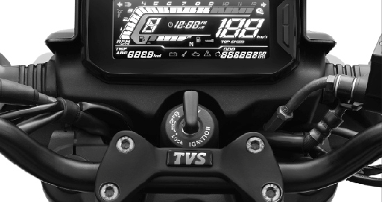
INTERRUPTOR DE ENCENDIDO Y BLOQUEO DE LA DIRECCIÓN
LLAVE
Se utiliza una llave común para el interruptor de encendido, seguro de dirección, seguro del sillín y la tapa del depósito de combustible.
ON:
Todos los circuitos eléctricos están habilitados. El motor puede ser encendido y no es posible retirar la llave.
LOCK:
Para bloquear la dirección gire el manubrio para cualquiera de los dos lados, presione levemente la llave hacia adentro del interruptor y gírela hacia la posición “LOCK” .
Todos los circuitos eléctricos están deshabilitados, la dirección está bloqueada y es posible retirar la llave.
Para desbloquear la dirección, presione levemente la llave hacia el interior del interruptor y gírela hacia la posición “OFF”.
INTERRUPTOR DE ENCENDIDO
Habilita y deshabilita el circuito eléctrico y el bloqueo de la dirección. Tiene las siguientes tres posiciones:
1. OFF:
Todos los circuitos eléctricos están deshabilitados,
motor apagado y es posible retirar la llave.

Slide 14
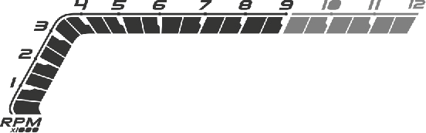
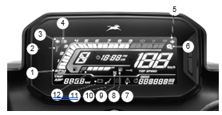
TABLERO DE INSTRUMENTOS
TACOMETRO
El tacómetro indica la velocidad del motor en múltiplos de 1000 RPM (revoluciones por minuto)
.
2. INDICADOR DE CABALLETE LATERAL
El indicador de advertencia del caballete lateral se enciende para avisarle cada vez que se aplica el caballete lateral del vehículo.
3. INDICADOR DE DIRECCIONAL IZQUIERDA Titila cuando las direccional izquierda se encuentran activadas.
4. INDICADOR DE LUZ ALTA Se ilumina cuando la luz alta de la farola está activada o cuando se activa la luz de paso.
4. INDICADOR DE DIRECCIONAL DERECHA Titila cuando las direccional derecha se encuentran activadas.
6. ICONO DE CASCO Con cada encendido ‘ON’, el ícono del casco parpadea durante 10 segundos en el lado derecho del grupo de instrumentos para recordarle al conductor que use un casco.
7. INDICADOR DE MAL FUNCIONAMIENTO ISG El indicador de mal funcionamiento de ISG se encenderá cuando haya una falla en el sistema ISG.Si el indicador de mal funcionamiento del ISG se enciende continuamente después de la autocomprobación del velocímetro, comuníquese de inmediato con el distribuidor o concesionario autorizado de TVS Motor Company más cercano o con el centro de servicio autorizado.

Slide 15


TABLERO DE INSTRUMENTOS
8. INDICADOR DE COMBUSTIBLE BAJO
El indicador de combustible bajo parpadea cuando el nivel de combustible alcanza el nivel mínimo seguro de combustible. Brilla continuamente y la línea azul parpadeará cuando el combustible esté por debajo del nivel mínimo seguro.
9. LUZ INDICADORA DE NEUTRO( N )
Brilla cuando el vehículo está en neutral y se apaga si la marcha se cambia de neutral.
10. RECORDATORIO DE SERVICIO Si el servicio es debido, cada vez que el interruptor de encendido se coloca en 'ON', un icono con el símbolo de una llave parpadea durante 10 segundos después del ciclo de autocomprobación del velocímetro y continúa brillando hasta que el vehículo recibe servicio y se reinicia. Haga que el vehículo sea reparado en un distribuidor o concesionario autorizado de TVS /centro de servicio autorizado.
Nota El recordatorio de servicio solo funciona en función de la distancia (km/millas) recorrida por el vehículo. Esto es solo un indicador de recordatorio. Se recomienda a los clientes que realicen un seguimiento y sigan el programa de servicio.
11. INDICADOR DE BATERIA BAJA
Un icono con el símbolo de batería se ilumina cuando la carga de la batería es demasiado baja. Comuníquese con su distribuidor principal autorizado/distribuidor autorizado de TVS más cercano.
12. INDICADOR DE COMBUSTIBLE
Las barras digitales indican la cantidad aproximada de combustible disponible en el tanque de combustible. Hay cinco barras para indicar la cantidad de combustible disponible en el tanque de combustible. Las cinco barras se mostrarán cuando el combustible en el tanque supere los 8,5 litros aproximadamente (tanque lleno).
Cuando el combustible llega a la mitad del tanque (5,5 litros aprox.)
El indicador de combustible muestra una sola barra cuando el combustible alcanza el nivel de reserva (2,2 litros aprox.). Vuelva a llenar el combustible inmediatamente.

Slide 16
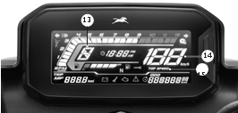

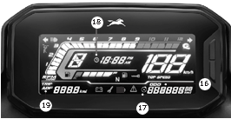
TABLERO DE INSTRUMENTOS
15. VELOCIDAD MAXIMA
Indica la velocidad máxima que el vehículo ha registrado en kilómetros por hora o millas por hora.
13. INDICADOR DE POSICION DE MARCHAS
El indicador de posición de marcha muestra en la pantalla digital la posición de la marcha engranada.
14. VELOCIMETRO
Indica la velocidad del vehículo en kilómetros por hora o millas por hora.
16. ODOMETRO
El odómetro registra la distancia total recorrida por el vehículo en kilómetro o milla según la configuración preferida del usuario. Configure el medidor en modo 'ODO' para conocer la lectura del odómetro

Slide 17

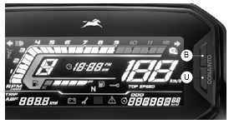


TABLERO DE INSTRUMENTOS
17. INDICADOR DE VUELTA
El temporizador de vuelta indica el tiempo necesario para completar la vuelta.
Nota:
El temporizador de vuelta solo funciona cuando el
modo de temporizador de vuelta está activo.
18. RELOJ DIGITAL
Indica la hora en formato de 12 horas (AM o PM).
NOTA:
Si la batería se desconecta y se vuelve a conectar durante el servicio. Es posible que deba restablecer la hora como se explica en la página No. 19.
19. MEDIDOR DE TRIP (A Y B)
El medidor de viaje indica la distancia de viaje recorrida en kilómetro o milla (según la configuración preferida). El dígito después de la marca de punto denota una décima de kilómetro o milla.
Se proporciona una disposición para medir dos distancias diferentes 'TRIP A' o 'TRIP B' para que los usuarios las utilicen según su conveniencia.
BOTONES DE MODO Y SET
Los botones Modo (A) y Establecer (B) se proporcionan para cambiar entre varios Modos y Para poner el Algunas de las funciones de visualización digital del cuadro de instrumentos. La secuencia de modos y sus selecciones son Explicó en detalle abajo.

Slide 18
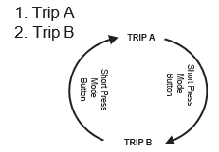
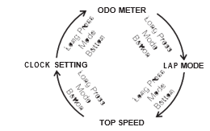
TABLERO DE INSTRUMENTOS
Pulse brevemente el botón Modo para acceder a los siguientes modos:
1.En el modo 'Viaje A', presione el botón Modo una vez para ingresar al 'Viaje B’.
Para restablecer cualquiera de los medidores de viaje mientras se asegura de que la pantalla esté en o mantenga presionado el botón Establecer durante unos segundos.
2.Presione el botón Modo una vez para cambiar la pantalla al modo 'TRIP A' nuevamente.
3.TRIP Un modo por defecto siempre que el encendido está apagado y encendido.
Al presionar prolongadamente el botón Modo, se puede acceder a los siguientes modos.
1 MEDIDORES ODO
2 MODO LAP
3 VELOCIDAD MAXIMA
4 CONFIGURACION RELOJ
1.En el modo 'ODO', mantenga presionado el botón Modo para ingresar al modo 'LAP’.
Los valores no se pueden restablecer en modo LAP.

Slide 19
TABLERO DE INSTRUMENTOS
2.En el modo 'LAP', mantenga presionado el botón Modo para ingresar al modo 'Velocidad máxima’
Para restablecer cualquiera de las velocidades máximas mientras se asegura de que la pantalla esté en modo 'Velocidad máxima’, mantenga presionado el botón “SET” durante unos segundos.
3.En el modo 'Velocidad máxima', mantenga presionado el botón Modo para ingresar a 'Configuración del reloj’.
CONFIGURACION RELOJ
Al entrar en el modo de ajuste del reloj, el reloj digital comienza a parpadear. Ahora, presione el botón Establecer. Al presionar el botón de ajuste, los dígitos de hora del reloj comienzan a parpadear y le permiten cambiar las horas. Presione el botón 'Modo' para aumentar las horas mientras los dígitos de hora parpadean.
●Al presionar el botón 'Establecer' nuevamente, las horas se establecen y los dígitos de los minutos comienzan a parpadear
●Ahora, presione el botón 'Modo' para aumentar los minutos mientras los dígitos de los minutos parpadean.
●Una vez más, presione el botón 'Establecer' para que los minutos del reloj estén configurados y el formato de horas 'AM' o 'PM' comience a parpadear.
●Presione el botón 'Modo' para cambiar el formato de la hora, ya sea para configurar 'AM' o 'PM'.
●Presione el botón 'Establecer' una vez más para configurar el reloj y mantenga presionado el botón Modo para salir del modo de configuración del reloj.
4.Presione el botón Modo una vez para cambiar la pantalla al modo ODO nuevamente.
Nota
Los cambios de modo anteriores solo son posibles cuando el vehículo está en condiciones estáticas por seguridad.
Si no se da ninguna entrada durante más de 20 segundos durante la configuración del reloj, el grupo de instrumentos sale de este modo de configuración automáticamente.

Slide 20
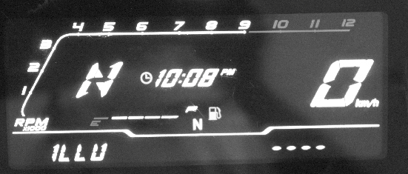
TABLERO DE INSTRUMENTOS
CONTROL DE ILUMINACION :
El usuario puede controlar el brillo de su velocímetro.
Dos modos de control disponibles:
Condición del día (6.00 am a 6.00 pm): 100 % (No modificable)
Estado nocturno (18:00 a 6:00): 100 % (predeterminado) - control de tres pasos posible
Modo de ajuste de iluminación :
Asegúrese de que la pantalla esté en modo LAP.
Ajuste de MPH y KMPH
Predeterminado ajuste es en KMPH.
M o d e / Set boton | P r e s s Duration | Acción
Set | Larga duracion | Ingrese al modo de iluminación. Una vez adentro, se mostrará 'ILLU' en la zona de viaje y el nivel de iluminación actual se mostrará en la zona de visualización de Odo
Mode | Corta duracion | Reduce el porcentaje de iluminacion
Set | Larga duracion | Ingrese el valor de iluminación, se actualizará y saldrá del modo de iluminación y pasará al modo Odo
Acción
M o d e / Set Switch | P r e s s Duration
Mode | > 10 seg. | Llave de encendido en la posición de OFF, presione y mantenga presionado el botón de modo y gire la llave de encendido y mantenga presionado el botón de modo durante más de 10 segundos para cambiar la unidad de Km. a millas y viceversa.

Slide 21
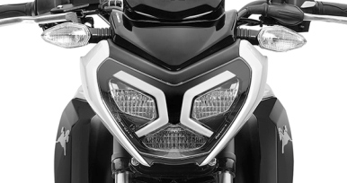
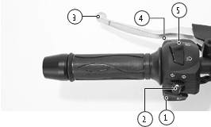
LUCES Y CONTROL IZQUIERDO
FARO LED
TVS STRYKER 3V viene con una luz LED que se ilumina automáticamente una vez que se arranca el motor. La luz alta / luz baja se puede controlar presionando el interruptor
ADVERTENCIA
Siempre use las luces de señal de giro apropiadas cuando tenga la intención de cambiar de carril o tomar turnos. Asegúrese de apagar las luces de la señal de giro después de negociar los giros o carriles.
MANILLAR LADO IZQUIERDO
1. Interruptor de bocina Pulse el interruptor para accionar la bocina.
2.Interruptor de la luz intermitente Deslice el interruptor de la luz intermitente hacia la izquierda o derecha para operar las luces de señal de giro respectivas (LH/RH). Pulse el interruptor para apagar 'OFF’.
3.Palanca de embrague Utilice la palanca del embrague para desacoplar la transmisión a la rueda trasera mientras cambia las marchas.

Slide 22
LUCES Y CONTROL IZQUIERDO
4. Interruptor de paso
Pulse el interruptor para parpadear la luz de carretera de la lámpara frontal. Se utiliza para dar señal a los vehículos que vienen de dirección opuesta mientras adelantan a otros vehículos durante el día y la noche. Durante la condición de encendido de la luz de cabeza , si se presiona el interruptor de paso, la luz delantera cambiará el estado del interruptor de haz (Luz alta a Luz baja o Luz baja a Luz alta según el interruptor de control del haz.
5.Interruptor de control de haz de luz
El haz de la luz de la luz frontal (alto/bajo) se puede controlar presionando el interruptor de control de luz.
Pulse el interruptor hacia adelante para encender la luz de carretera o pulse el interruptor hacia atras para encender la luz de cruce de la luz de la luz de carretera.
Advertencia
Utilice el haz de luz de la luz de cabeza apropiado 'alto / bajo' según las condiciones del tráfico y la carretera para su seguridad y evitar molestias a otros conductores.
Nota
El faro enciende con el motor en funcionamiento

Slide 23
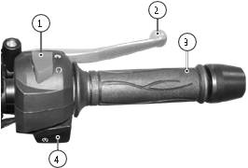
CONTROL LADO DERECHO
MANILLAR LADO DERECHO
1. Interruptor de corte del motor
Se utiliza para apagar el motor , pero para mantener activo otro sistema de corriente directa.. El circuito de encendido está desactivado, evitando que el motor se vuelva a arrancar. Para reiniciar el motor, vuelva a colocar el interruptor en la posición
2. Palanca de freno delantera
El freno delantero se aplica mientras se aprieta suavemente la palanca del freno delantero hacia el puño del acelerador. La luz de freno se ilumina al aplicar el freno delantero.
3. Agarre del acelerador
La velocidad del motor se controla mediante la rotación de la empuñadura del acelerador. Gírelo hacia usted para aumentar la velocidad del motor y aléjelo de usted o suéltelo para disminuir la velocidad del motor .
4. Interruptor de arranque eléctrico
Pulse el interruptor de arranque eléctrico ‘ ' para arrancar la llave eléctricamente con la transmisión en punto muerto o presionando la palanca del embrague cuando la transmisión esté en marcha.
Nota
Asegúrese de encender el interruptor de corte del motor antes de arrancar el vehículo.
Suelte el interruptor de arranque eléctrico inmediatamente después de presionarlo.

Slide 24
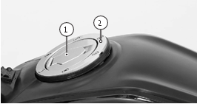
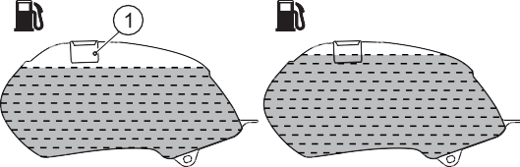
TANQUE DE COMBUSTIBLE
Advertencia
No fume durante la recarga. No use teléfonos celulares mientras recarga. Evite derramar combustible en el motor caliente. Rellene la gasolina en un área bien ventilada. Apague el motor mientras reposta ya que la gasolina es altamente inflamable. Después de rellenar cerrar la tapa correctamente.
SISTEMA DE CONTROL DE EMISIONES EVAPORATIVAS
Este vehículo está equipado con un sistema de control de emisiones evaporativas (EVAP). Si hay alguna sacudida anormal, se siente un problema de arranque en el vehículo o ruido debido a un escape repentino de gas al abrir la tapa del tanque de combustible, informe inmediatamente a su Distribuidor o Centro de Servicio Autorizado TVS.
TAPA DEL TANQUE DE COMBUSTIBLE
La tapa del depósito de combustible tipo descarga (1) se proporciona en el TVS N360C. Para abrir la tapa del depósito de combustible, levante la tapa de protección (2), inserte la llave de control en el cable, gírela en el sentido de las agujas del reloj y levante la tapa. Presione la tapa de nuevo a su posición original, gire la tecla en sentido contrario a las agujas del reloj y bloquee la tapa.
Cierre la tapa al final.
Para evitar la acumulación de agua en el tanque de combustible, se proporciona un pequeño orificio de drenaje y una tubería en la cavidad de la tapa del tanque de combustible para que el agua que entra por la tapa se drene a través de una manguera.
** El tanque de combustible no es un instrumento de medición y la capacidad del tanque de combustible puede variar ligeramente de la capacidad indicada.

Slide 25
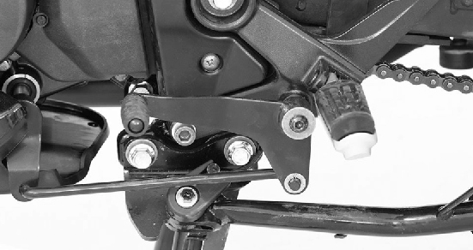
PALANCA DE CAMBIOS
ADVERTENCIA
No limpie el vehículo acostado en el suelo, para evitar la entrada de combustible en el sistema EVAP.
Nunca llene combustible más allá de la entrada del tanque de combustible (1). El llenado por encima de la entrada puede provocar una respiración inadecuada del tanque de combustible , lo que dificulta el arranque y el funcionamiento incorrecto del vehículo. Siempre que se reposte la moto, llene solo la cantidad recomendada de combustible.
PALANCA DE CAMBIOS
TVS STRYKER 3V está equipado con una transmisión de 5 velocidades. La posición neutral (N) de la transmisión se indica mediante la luz de advertencia del velocímetro.
Para cambiar la transmisión de neutral a primera marcha, presione la palanca de cambios hacia abajo.
Para cambiarlo a la segunda marcha, levante la palanca hacia arriba. La palanca hacia arriba activa repetidamente todos los cambios en sucesión hasta la quinta marcha.
El indicador de posición de marchas en el dial del tablero de instrumentos indica la posición actual de la marcha y las flechas indicadoras de la palanca de cambios le guían para subir o bajar la marcha a las rpm predefinidas del motor.
ADVERTENCIA
Nunca cambie de marcha sin desembragar y soltar el acelerador. El incumplimiento de esto dará lugar a cambios bruscos o sacudidas al cambiar las marchas. Recuerde volver a la posición neutral antes de volver a arrancar el motor.

Slide 26
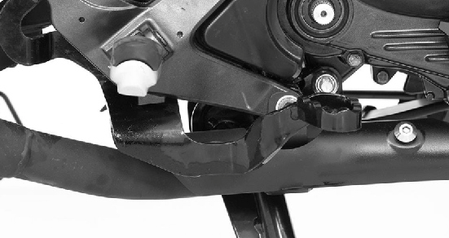
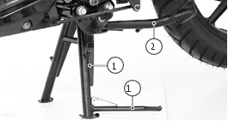
PEDAL DE FRENO Y CABALLETES
PEDAL DE FRENO TRASERO
El pedal del freno trasero se encuentra en el lado derecho del vehículo. Presione el pedal del freno trasero con el pie derecho para aplicar el freno trasero. El freno delantero también se aplicará mientras se aplica el freno trasero. La luz de freno se ilumina al aplicar el freno.
ADVERTENCIA
Los frenos son elementos de seguridad personal y siempre deben mantenerse en condiciones adecuadas.
CABALLETE CENTRAL Y CABALLETE LATERAL
TVS STRYKER 3V está equipado con un caballete central (1) y un caballete lateral (2). Para colocar el vehículo en el caballete central, sostenga el manillar izquierdo con la mano izquierda y el asa del acompañante con la mano derecha.
Coloque el pie firmemente sobre la extensión del caballete central (1a) y presione con el esfuerzo adecuado. Asegúrese de que ambas patas del caballete central toquen el suelo antes de colocar el vehículo en el soporte.
El soporte lateral se puede operar sentándose en el vehículo con el pie izquierdo empujándolo lejos del vehículo hasta que se detenga.

Slide 27
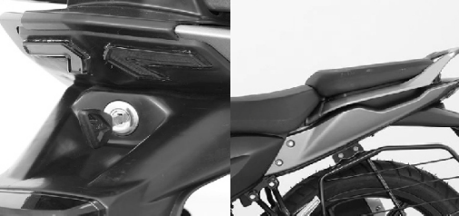
ASIENTO
ADVERTENCIA
Siempre suelte el caballete lateral a su posición hacia arriba antes de arrancar el vehículo. De lo contrario, el vehículo no arrancará.
Si el caballete lateral se aplica con la condición de funcionamiento del motor, el vehículo se apagara en caso de que el vehículo esté en marcha o cuando la marcha se cambie de punto muerto.
PRECAUCION
Nunca se siente en el vehículo cuando esté apoyado por un caballete lateral. Siempre estacione el vehículo sobre una superficie plana y firme.
ASIENTO
El bloqueo del asiento se encuentra en la parte trasera del vehículo debajo del conjunto de la luz trasera.
ASIENTO TRASERO (asiento del pasajero)
Para quitar el asiento trasero, inserte la llave en el bloqueo del asiento y gírelo en el sentido de las agujas del reloj. Tire y saque el asiento levantándolo de la parte trasera y golpeándolo suavemente en la parte delantera Ahora, puede acceder a la pequeña caja de utilidades, kit de herramientas, etc. Invierta el procedimiento de extracción para volver a colocar el asiento.
Nota
Asegúrese de que el asiento quede bien colocado después del remontaje.

Slide 28
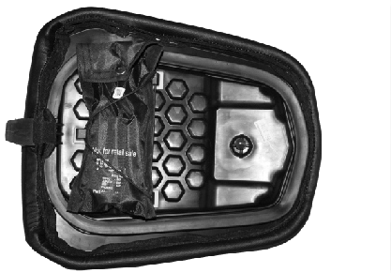
KIT DE HERRAMIENTAS
KIT DE HERRAMIENTAS
Para ayudarle a realizar ciertos aspectos del mantenimiento periódico y las reparaciones de emergencia, se suministra un kit de herramientas junto con el vehículo.
Un kit de herramientas se fija con el asiento del pasajero mediante una banda. Retire el asiento del pasajero como se explica en la página anterior para acceder a ellos.
El kit de herramientas consta de un número cada uno de los siguientes:
1. Llave de extremo abierto de 12x14 mm
2. Broca de destornillador combinado
3. Mango del destornillador
4. Bolsa de herramientas
NOTA
Se recomienda utilizar el kit de herramientas en caso de cualquier emergencia. Siempre es recomendable llevar su vehículo al Distribuidor o Centro de Servicio Autorizado TVS.
NOTA
No retire el juego de herramientas del vehículo. Siempre asegúrese de mantenerlos junto con el vehículo.

Slide 29
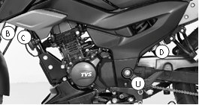
CUBIERTA BATERIA
MARCO DE CUBIERTA BATERIA
Para acceder al conjunto de la batería y a los fusibles, es necesario quitar el marco de la cubierta izquierda. Siga el procedimiento que se indica a continuación para quitar y volver a fijar el marco de la cubierta.
Para retirar :
1. Retire el tornillo (A) del montaje inferior del marco de la cubierta.
2. Aflojar el broche Roto tornillos y sacar los remaches de presión (B, C Y D) del marco de la cubierta bloqueo
3. Saque el marco de la cubierta suavemente.
Para volver a montar:
1. Localice las asas del marco de la cubierta en el orificios proporcionados en el conjunto del tanque de combustible y el marco, al tiempo que garantiza la disponibilidad del cojín en los orificios.
2. Presione suavemente las asas del marco de la cubierta en los agujeros.
3. Instale el tornillo de montaje (A) y los revestimientos de presión (B y C).
4. Asegúrese de que el asiento adecuado de la cubierta esté en su posición.
Nota
Mientras vuelve a fijar el marco de la cubierta, asegúrese de que haya un cojín de goma en el orificio del tanque de combustible.

Slide 30
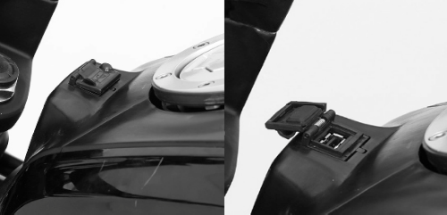
CARGADOR USB
CARGADOR DE TELÉFONO INTELIGENTE
La ubicación para fijar una toma USB de carga de teléfono inteligente se proporciona en la parte delantera del tanque de combustible debajo del manillar. La toma de carga del teléfono inteligente de la compañía se puede instalar en su vehículo con un cargo. Pídale a su distribuidor que arregle lo mismo si es necesario. Por favor, siga las pautas mencionadas a continuación para usarlo correctamente: -
Qué hacer
1. Asegúrese de que no entre agua en la unidad, cerrando correctamente la solapa USB.
2. Utilice el USB , si se utiliza un cable USB estándar aprobado para cargar el móvil.
4. Asegúrese de que la solapa no esté dañada al abrir / insertar el cable USB.
QUÉ NO HACER
1. No deje la solapa de carga USB abierta / parcialmente cerrada.
2. No intente usar / cargar ningún otro dispositivo, que no sean teléfonos móviles. Solo se debe cargar un teléfono móvil en un momento dado.
3. No intente forzar el conector USB, verifique si está insertado en la dirección adecuada para evitar daños en el cargador.
4. No cargues tu móvil cuando el motor esté apagado.
Precaución
El tiempo de carga del móvil puede variar, dependiendo del estado de carga de la batería del móvil.
La solapa de goma en la unidad ha sido diseñada para evitar la entrada de agua y no es reemplazable. No hay garantía para el cargador en caso de corte de solapa de goma.

Slide 31
INSPECCIÓN ANTES DE CONDUCIR
Ítem | ¿Qué debe revisar?
Aceite de motor | Nivel de aceite de motor recomendado (Ver sección Aceite de motor).
Combustible | Cantidad de combustible suficiente para el trayecto planeado.
Llantas | Presión de aire de las llantas recomendado (Ver especificaciones técnicas) Estado de las llantas y profundidad de banda de rodadura.
Batería | Correcto funcionamiento del pito, luz de freno, direccionales, indicadores del tablero de instrumentos, medidor del nivel de combustible y arranque eléctrico. (Si aplica)
Luces | Correcto funcionamiento de la farola (luz alta y luz baja), indicador de luz alta, luz del tablero de instrumentos y luz de cola.
Dirección | Movimiento suave, sin juego u holgura.
Acelerador | Holgura correcta y suave funcionamiento.
Embrague | Holgura correcta, suave y gradual funcionamiento.
Frenos | Nivel y holgura correctos.
Ruedas | Libre rotación.

Slide 32
TIPS DE CONDUCION
ARRANQUE DEL MOTOR
Al girar el interruptor de encendido a la posición "ON", el grupo de instrumentos y las luces de advertencia pasarán por el ciclo de autodiagnóstico. Durante esta fase, asegúrese de que todas las luces de advertencia en el clúster se encienden .
Las siguientes condiciones deben verificarse antes de arrancar el motor.
El interruptor de corte del motor está en posición .
El engranaje está en punto muerto.
Si se engranan los engranajes, se tira de la palanca del embrague.
Presione el botón de “START” sin aplicar el acelerador o con un acelerador mínimo. Tan pronto como el motor arranque, suelte el botón de arranque.
PRECAUCION
No mantenga el motor en rpm de ralentí durante mucho tiempo y no abra el acelerador excesivo cuando el vehículo esté estacionado. Conduce al sobrecalentamiento del motor y daños a los componentes internos.
Advertencia
No encienda el motor en interiores donde haya poca o ninguna ventilación disponible. Los gases de escape son extremadamente venenosos.
PUESTA DEL VEHÍCULO EN MOVIMIENTO
1.Presione la palanca del embrague y engrane la primera marcha presionando la palanca de cambios hacia abajo.
2.Abra el acelerador lentamente y suelte simultáneamente la palanca del embrague suave y gradualmente. El vehículo comienza a avanzar.
3.A medida que el vehículo aumenta la velocidad, cambie a la siguiente marcha más alta cerrando el acelerador, aplicando el embrague y levantando la palanca de cambio de marchas hacia arriba.
4.Suelte la palanca del embrague y abra el acelerador suavemente. Seleccione los engranajes requeridos de manera similar .
Uso de la transmisión
La transmisión se proporciona para que el motor funcione sin problemas en su rango de velocidad de funcionamiento normal.
Las relaciones de transmisión han sido cuidadosamente elegidas para cumplir con las características del motor.
El piloto siempre debe seleccionar la marcha más adecuada para lograr la velocidad necesaria y la potencia de tracción suavemente

Slide 33
TIPS DE CONDUCION
Montar en colinas / pendientes
Al subir colinas empinadas, la motocicleta puede comenzar a disminuir la velocidad y mostrar falta de potencia. En este punto, el piloto debe cambiar a una marcha baja para que el motor vuelva a funcionar en su rango de potencia normal . Cambie de marcha rápidamente para evitar que la motocicleta pierda impulso.
Al bajar una colina, el motor puede usarse como freno cambiando a una marcha más baja.
PARADA Y ESTACIONAMIENTO
1. Cierra el acelerador completamente y aplica ambos frenos simultáneamente.
2. Cambie hacia abajo las marchas con la palanca del embrague presionada / desconectada a medida que disminuye la velocidad de la carretera. Lleve el motor a una posición neutral justo antes de que el vehículo se detenga.
3. Apague el encendido .
4. Estacione el vehículo sobre una superficie firme y plana.
5. Bloquee la dirección.
Advertencia
Reduzca la velocidad a un límite seguro antes de girar / tomar curvas. No aplique el freno mientras gira/toma curvas. No desacople el embrague antes de frenar.
Advertencia
Dado que el motor y el sistema de escape se calientan mucho, asegúrese de estacionar el vehículo en un lugar donde no sea probable que los peatones o los niños toquen la superficie caliente. No se estacione cerca de hierba seca o cualquier otro recurso inflamable que pueda incendiarse.
RECOMENDACIÓN DE COMBUSTIBLE
Use gasolina sin plomo solamente.
La gasolina debe ser mínima de 91 RON. Utilice los aditivos de combustible recomendados para prolongar la vida útil de los componentes del motor y reducir el mantenimiento. La gasolina mezclada con etanol tendrá un impacto en los componentes del motor. Póngase en contacto con su distribuidor autorizado de TVS Motor Company o concesionario / centro de servicio autorizado para el uso.
Precaución
Nunca mezcle aceite y gasolina en el tanque de combustible. Siempre llene el combustible de estaciones de combustible confiables.

Slide 34
TIPS DE CONDUCION
COMPROBACIONES Y CONSEJOS PARA MEJORAR EL AHORRO DE COMBUSTIBLE
Realice las comprobaciones periódicas de mantenimiento especificadas en este manual.
Las revisiones regulares de mantenimiento ahorrarán combustible asegurando una conducción sin problemas, agradable y segura, además de mantener el medio ambiente limpio .
Bujía
Una bujía sucia o defectuosa conduce al desperdicio de combustible debido a una combustión incompleta. Inspeccione y limpie la bujía si es necesario. Reemplace la bujía cada 12000 km. Utilice siempre solo la bujía recomendada.
Elemento purificador de aire (filtro de aire)
Un elemento purificador de aire sucio restringe el flujo de aire y aumenta el consumo de combustible. Reemplace el elemento cada 12000 km.
El elemento purificador de aire tipo papel y espuma se utiliza en su motocicleta. En caso de anomalías ( obstrucción de polvo intenso, daños), reemplace los filtros antes del intervalo especificado. Asegúrese de reemplazar los filtros según lo establecido.
Embrague
El aumento de las rpm del motor durante la aceleración, sin aumento de la velocidad de la carretera, indica un deslizamiento del embrague. Un embrague deslizante causará un alto consumo de combustible y sobrecalentamiento.
Si la condición persiste incluso después de ajustar el juego de la palanca del embrague, haga que un distribuidor o taller autorizado TVS revise inmediatamente el embrague.
Aceite de motor y transmisión
El aceite excesivamente sucio aumenta la fricción entre varias partes del motor y reduce la vida útil del motor, lo que aumenta el consumo de combustible .
Inspeccione regularmente el aceite del motory para verificar el nivel correcto y recargue si es necesario. Reemplácelo a intervalos regulares según el programa de mantenimiento. Utilice siempre el aceite TVS TRU4 FULLY SYNTHETIC (SAE 10W30 API SL JASO MA2 , TVS TRU4 PREMIUM (SAE 10W30 API SL JASO MA2) o MOTUL (SAE 10W30 API SL)
Precaución
Nunca conduzca el vehículo con la palanca del embrague presionada. Esto reducirá la vida útil del embrague y afectará el rendimiento del vehículo y la economía de combustible.

Slide 35
TIPS DE CONDUCION
El arranque rápido del resto desperdicia combustible
Un inicio de carrera desde el reposo a toda velocidad desperdiciará combustible y dañará el motor. También crea una situación de tráfico potencialmente peligrosa. El combustible se desperdicia cada vez que el piloto acelera o aplica el freno repentinamente.
Evite el ralentí innecesario
Mientras espera a alguien o se detiene en las señales durante mucho tiempo, si el motor se mantiene funcionando a velocidad de ralentí, causa un desperdicio innecesario de combustible.
Evite frenadas frecuentes
Anticipe las curvas y pendientes, así como las condiciones del tráfico. El frenado innecesario y frecuente reduce el ahorro de combustible.
Nota
Tenga en cuenta que el kilometraje en carretera del TVS STRYKER 3V depende de varios factores, como el estado de la carretera, la calidad del combustible, la velocidad de conducción, el funcionamiento del embrague y el freno, el inflado de los neumáticos , el mantenimiento / mantenimiento oportuno del vehículo, carga, etc. y, por lo tanto, diferirá del kilometraje dado en condiciones de prueba estándar , como las realizadas en institutos reconocidos.
Fuga de combustible
Verifique y detenga la fuga de combustible, si la hay, del tanque, carburador y líneas de combustible. La pérdida de combustible debido a una fuga drenará el tanque de combustible por completo.
Neumáticos
La baja presión de los neumáticos tiene efectos adversos en el vehículo. El arrastre en el vehículo aumenta resultando en una menor economía de combustible. Además, la manipulación puede verse afectada negativamente.
Compruebe la presión de los neumáticos regularmente (semanalmente) e inflarlos a la presión recomendada.
Nunca utilice neumáticos que estén desgastados más allá del límite permitido.
Tensión de cadena
Compruebe y asegúrese de que la cadena de transmisión este en tensión correcta.
El exceso de holgura conduce a un mayor consumo de combustible.
Libre movimiento de ruedas
Compruebe y asegure la libre circulación de las ruedas girándolas al menos una vez a la semana para evitar el desperdicio de combustible.

Slide 36
MANTENIMIENTO
PROGRAMA DE MANTENIMIENTO
El programa de mantenimiento indica los intervalos entre los servicios periódicos. Al final de cada intervalo, asegúrese de inspeccionar, verificar, reemplazar, ajustar, lubricar y reparar según las instrucciones. Si el mantenimiento no se realiza periódicamente, resultará en un rápido deterioro y daños severos al vehículo. Si el vehículo se utiliza en condiciones de alto estrés, como el funcionamiento continuo a todo gas, o se opera en un área con exceso de polvo, ciertos trabajos deben realizarse con más frecuencia para garantizar la fiabilidad del vehículo. El cilindro, los componentes de dirección, la suspensión, los componentes de la cadena y la rueda, etc., son elementos clave y requieren un servicio muy especial y cuidadoso. TVS recomienda encarecidamente que los trabajos según el programa de mantenimiento sean realizados por distribuidores o talleres autorizados TVS .
Las inspecciones periódicas pueden revelar una o más piezas que pueden necesitar reemplazo. Siempre que reemplace piezas en TVS STRYKER 3V, se recomienda que utilice solo las piezas originales de TVS.
ADVERTENCIA
El rodaje y el mantenimiento adecuados son obligatorios para asegurarse de que su vehículo sea confiable y brinde un rendimiento óptimo en todo momento. Asegúrese de que el mantenimiento periódico se realiza a fondo de acuerdo con lasinstrucciones dadas en este manual del propietario.
En áreas exceso de polvo, el elemento del filtro de aire requiere un reemplazo temprano que los kilómetros mencionados para evitar daños costosos al motor.

Slide 37
CRONOGRAMA DE MANTENIMIENTO PERIODICO
Ítem Revisión km | Revisión
 | 1° 1000 | 2° 5.000 | 3° 10.000 | 4° 15.000 | 5° 20.000 | Observaciones
Aceite de motor | R | R | R | R | R | –
Filtro de aceite (Tamiz) | C | C | C | C | C | –
Filtro centrifugo | C | C | C | C | C | –
Holgura de válvulas | I & A | I & A | I & A | I & A | I & A | –
Bujía | C & A | C & A | R | C & A | R | Remplace cada 10.000 km
Filtro de aire | C | C | R | C | R | Remplace cada 10.000 km
Filtro PCV | – | – | R | – | R | –
Pastas y bandas de freno | I | I | I | I | I | Remplace si es necesario
Efectividad de los frenos | I & A | I & A | I & A | I & A | I & A | –
Líquido de freno delantero | I | I | I | I | R | –
Juego libre cable del embrague | I, A & L | I, A & L | I, A & L | I, A & L | I, A & L | –
Juego libre cable del acelerador | I & A | I & A | I & A | I & A | I & A | –
Juego libre cable del freno trasero | I & A | I & A | I & A | I & A | I & A | –
Juego libre de la dirección | I & A | I & A | I & A | I & A | I & A | –
Aceite suspensión delantera | – | – | – | R | – | Remplace cada 15.000 km
Juego libre de las ruedas | I | I | I | I | I | –
R - Remplazar; I - Revisar; T - Completar; C - Limpiar; A - Ajustar; L - Lubricar; TI - Apretar; S - Calibrar

Slide 38
CRONOGRAMA DE MANTENIMIENTO PERIODICO
Ítem Revisión km | Revisión
 | 1° 1000 | 2° 5.000 | 3° 10.000 | 4° 15.000 | 5° 20.000 | Observaciones
Choke | I | I | I | I | I | –
Grifo de combustible | C | C | C | C | C | –
Manguera de combustible | I | I | I | I | I | –
Soporte lateral y central | I & A | I & A | I & A | I & A | I & A | –
Chequear batería | I & T | I & T | I & T | I & T | I & T | –
Filtro SAI | – | – | R | – | R | Remplace cada 10.000 km
Carburador | I | I | C | I | I | –
Cadena de transmisión | I, C, L & A | I, C, L & A | I, C, L & A | I, C, L & A | I, C, L & A | –
Cauchos porta sprocket | – | – | R | – | – | Remplace cada 10.000 km
Pedal de arranque | I | I | I | I | I | –
Amortiguador trasero | I & C | I & C | I & C | I & C | I & C | –
Todos los sujetadores | I & TI | I & TI | I & TI | I & TI | I & TI | –
Bombilleria y pito | I | I | I | I | I | –
Bombillo farola | I & A | I & A | I & A | I & A | I & A | –
Llantas | I | I | I | I | I | –
% CO | I & S | I | I | I | I | –
Partes móviles | L | L | L | L | L | –
R - Remplazar; I - Revisar; T - Completar; C - Limpiar; A - Ajustar; L - Lubricar; TI - Apretar; S - Calibrar

Slide 39
RECOMENDACIONES DE LUBRICACIÓN
Aplicación | Cantidad | Tipo
Aceite de motor (TOTALMENTE SINTETICO) | 1,000 ml al servicio 1,100 ml en desmontaje | (SAE 10W/30 API- SL, J A S O MA2)
Líquido de frenos | – | DOT 3 / DOT 4
Lubricante de cadena | – | –
Aceite de suspensión | 155 ± 2 m l / t u b o | Aceite de suspensión
Grasa | – | Grasa

Slide 40
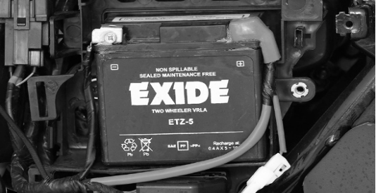
PROCEDIMIENTOS SUGERIDOS DE MANTENIMIENTO
BATERÍA
PROCEDIMIENTOS DE AUTOMANTENIMIENTO
Batería libre de mantenimiento (MF)
La batería se encuentra debajo del marco de la cubierta L. Siga el procedimiento que se indica a continuación para acceder a la batería.:-
1. Coloque el vehículo en el centro sobre una superficie plana y abra el marco de la cubierta izquierda
2. Verifique el voltaje de la batería. Si el voltaje medido es inferior a 12,4 voltios, cargue la batería utilizando el cargador de batería MF recomendado en el distribuidor o taller de servicio autorizado TVS.
3. Agregar cualquier accesorio eléctrico adicional que no sea el recomendado por TVS, puede llevar a la descalificación de la cobertura de la garantía.
4. Mientras conecta los terminales, observe la polaridad correcta. Conecte el cable rojo al terminal '+' y el cable negro al terminal '—' de la batería
En caso de cualquier anomalía o para retirar la batería del vehículo, póngase en contacto con el distribuidor o taller autorizado TVS.
Advertencia
Nunca compruebe la carga de la batería cortocircuitando los terminales.
Siempre conecte primero el terminal positivo (cable rojo) y luego negativo (cable negro) para evitar chispas.
La inversión de la batería puede dañar la batería y el sistema eléctrico.

Slide 41

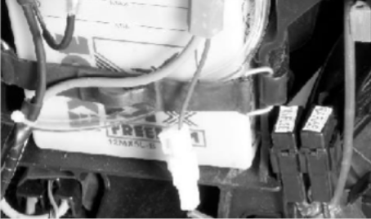
PROCEDIMIENTOS SUGERIDOS DE MANTENIMIENTO
FUSIBLE
El no funcionamiento de los sistemas eléctricos puede deberse a una falla del fusible de seguridad. El cortocircuito o la sobrecarga en el sistema eléctrico son las principales causas de falla del fusible. Siga el procedimiento que se indica a continuación para inspeccionar y reemplazar el fusible.
1. Abra el marco de cubierta de bateria como se explicó anteriormente.
2. La caja de fusibles instalada cerca de la batería contiene un fusible de 10A y uno de 15A con un repuesto.
3. Saque la caja del fusible de la banda de la batería y abra su tapa si el arranque eléctrico no funciona, verifique si el fusible 40A es bueno o no. Extraiga el fusible
Bueno
Quemado
4. Inspeccione el fusible en busca de fallas. Si se encuentra fundido, reemplácelo por uno nuevo con la misma clasificación (se proporcionan fusibles adicionales dentro de la caja del fusible).
5. Cierre la caja del fusible y vuelva a fijar la carcasa en la banda de la batería.
6. Encienda el interruptor de encendido y compruebe el correcto funcionamiento de los sistemas eléctricos. En caso de que el fusible vuelva a fallar, consulte al distribuidor o taller de servicio autorizado TVS
.
Precacion
No utilice el vehículo cortocircuitando los cables sin fusible. Esto puede resultar en el sobrecalentamiento de los artículos eléctricos
/ cableado y puede provocar incendios.
No utilice fusibles de amperaje superior al especificado para la seguridad del sistema eléctrico.

Slide 42
PROCEDIMIENTOS SUGERIDOS DE MANTENIMIENTO
BUJÍA
Revise la holgura de los terminales A y B con una
galga. Reajuste a 0.9 – 1.0 mm, si es necesario.
Después de limpiar y ajustar la bujía, instálela y ajústela a mano, luego apriétela con llave. No apriete demasiado para evitar daños.
NOTA:
Use únicamente la marca , tipo y referencia de bujía especificada en la tabla de especificaciones técnicas. Remplace según el cuadro de mantenimiento periódico.
Limpie la suciedad alrededor de la bujía para evitar que ingrese suciedad al cilindro.
Retire el capuchón de la bujía. Use una copa bujía para retirar la bujía.
Una bujía con alto contenido de carbono no produce una chispa fuerte. Por lo tanto, solo si es necesario, remueva los depósitos de carbón de la bujía con un cepillo de alambre pequeño o una herramienta de limpieza de bujías.
Revise que los terminales A y B de la bujía no presenten corrosión. En caso de presentar es necesario remplazarla.
A
0.6 ~ 0.8 mm
B

Slide 43
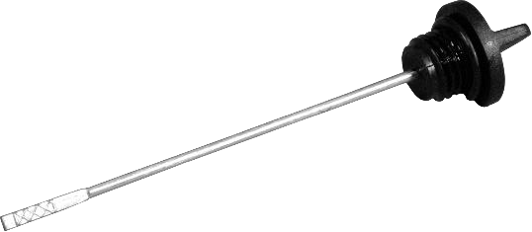
PROCEDIMIENTOS SUGERIDOS DE MANTENIMIENTO
ACEITE DE MOTOR
Revise el nivel de aceite de motor periódicamente.
Ubique el Vehículo en el soporte central sobre una superficie plana. Limpie la zona alrededor del tapón de aceite.
Retire el tapón de aceite y limpie la varilla
con un paño limpio.
Introduzca nuevamente la varilla medidora en el motor, hasta el fondo sin enroscar el tapón.
Retire el tapón y revise la marca generada
por el aceite en la varilla medidora.
El nivel de aceite debe estar entre las marcas mínima y máxima, como lo ven en la figura.
Si el nivel de aceite está por debajo del mínimo, adicione la cantidad de aceite recomendado sin sobrepasar el nivel máximo.
Limpie nuevamente la varilla medidora con un paño limpio e instale el tapón.
NOTA:
No realizar esta operación puede causar daños
irreversibles en componentes internos del motor.
Especificaciones de aceite de motor exigidas por el fabricante
Clasificación | JASO MA2-API-SL
Viscosidad | 10W/30
Capacidad de aceite | 1.000 ml
Máximo
Mínimo

Slide 44
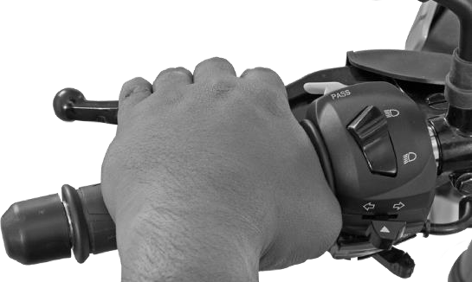
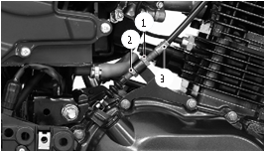
PROCEDIMIENTOS SUGERIDOS DE MANTENIMIENTO
AJUSTE LEVA DE EMBRAGUE
El juego libre en la leva del embrague es uno de los ajustes más importantes que se deben revisar continuamente entre revisiones para garantizar una buena durabilidad del conjunto y un mejor desempeño.
El juego libre del embrague debe estar entre 10 – 15 mm, medidos en el extremo exterior de la leva, como en la figura.
Asegúrese que el motor está frío.
Afloje la contratuerca (2) ,mientras sostiene el cable de embrague (3). Ajuste la tuerca (1) para darle el juego indicado a la leva del embrague.
Luego de ajustar el juego libre de la leva, sostenga el cable de embrague mientras aprieta la contratuerca (2).

Slide 45
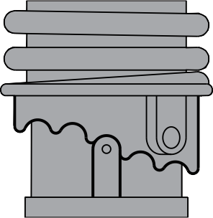
PROCEDIMIENTOS SUGERIDOS DE MANTENIMIENTO
AMORTIGUADOR TRASERO
TVS STRYKER 3V está provisto de amortiguador traseros ajustables de 5 pasos para satisfacer diferentes carreteras y cargas. Hay 5 muescas para ajustar la carga del resorte.
Si el resorte se ajusta a la muesca mínima, entonces el amortiguador será más suave, lo que es bueno para cargas ligeras. Si el resorte se ajusta a la muesca máxima, entonces será más rígido, lo que es bueno para cargas pesadas.
Ajuste la precarga del resorte desplazando el ajustador a la muesca requerida de acuerdo con las diferentes condiciones de carga.
Cuanto más comprime el resorte, la suspensión se vuelve más rígida..
Rígida
Suave

Slide 46
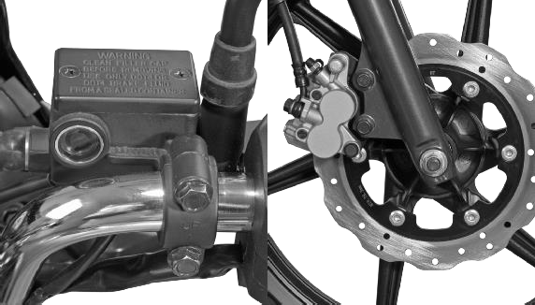
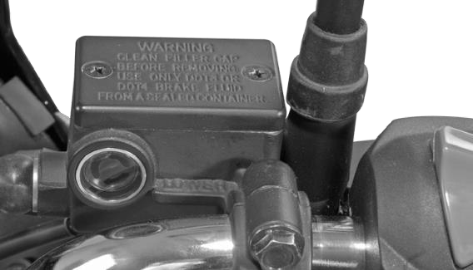
PROCEDIMIENTOS SUGERIDOS DE MANTENIMIENTO
FRENOS
Freno delantero
Tú enlatar observar a maestro cilindro (1) en el Derecha lado del manillar, un conjunto de pinza (2) instalado en la pata de la horquilla R, un disco (3) en la rueda delantera y una alta presión manguera (4) conectivo el maestro cilindro y el calibrador ensamblaje.
1.Compruebe el nivel del líquido de frenos del cilindro maestro a través del cristal de la pieza de visión (A).
2.El nivel del líquido de frenos siempre debe estar por encima de la marca 'MIN' (B) proporcionada en el vidrio de la pieza de visión del cilindro maestro cuando el cilindro maestro está paralelo al suelo.
3. Si el nivel del líquido de frenos está por debajo de la marca o mientras aplica el freno si siente que el freno es más esponjoso o ineficaz debido a la entrada de aire, comuníquese con el distribuidor principal autorizado o el distribuidor o taller autorizado TVS para recargar el líquido de frenos, el sangrado de aire y otros Inspecciones relacionadas con los frenos.
1
2
A
3
Advertencia
Los frenos son elementos de seguridad personal y siempre deben mantenerse en condiciones adecuadas.
B

Slide 47
PROCEDIMIENTOS SUGERIDOS DE MANTENIMIENTO
Indicador de desgaste de las pastillas de freno
Compruebe visualmente el desgaste de las pastillas de freno. Si el desgaste se encuentra más allá de la ranura indicadora de desgaste como se muestra en la figura , reemplace las pastillas de freno
NOTA
Las pastillas de freno deben reemplazarse como un conjunto si el indicador de límite de desgaste de las pastillas de freno se muestra mas allá del desgaste.

Slide 48
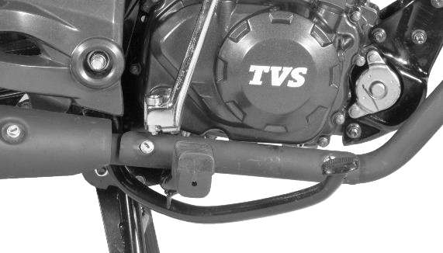
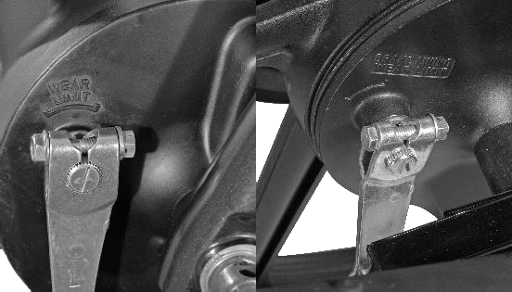
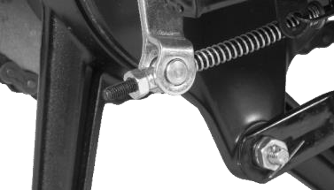

PROCEDIMIENTOS SUGERIDOS DE MANTENIMIENTO
FRENO TRASERO
1. Medir el juego libre en el pedal de freno trasero, como se observa en la figura.
4. Mueva la tuerca hacia la derecha para reducir el juego libre o hacia la izquierda para aumentarlo.
INDICADOR DE DESGASTE DE FRENOS
Al accionar el freno, el indicador de desgaste (A) de las zapatas de freno debe estar dentro del rango (B).
B
B
EL juego libre de la leva debe estar entre 15 – 20 mm.
Si el juego libre es mayor al limite, ajustar la tuerca en la rueda trasera hasta obtener el desplazamiento correcto.
A
A
NOTA:
Remplace el conjunto de zapatas de freno, si el indicador de desgaste (A) está por fuera del rango (B).

Slide 49
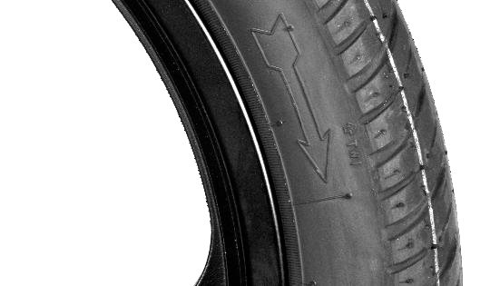
PROCEDIMIENTOS SUGERIDOS DE MANTENIMIENTO
LLANTAS
PRESIÓN DE AIRE DE LAS LLANTAS
Revise la presión de aire de las llantas por lo menos una vez a la semana. Una presión de aire baja no solo genera un desgaste acelerado en las llantas, sino que también afecta la estabilidad del Vehículo.
Baja presión dificulta tomar curvas suavemente y un consumo de combustible mas alto.
Alta presión disminuye el área de contacto de la llanta con la superficie, lo que puede significar la perdida de adherencia de la llanta.
Mantenga siempre la presión de aire de las llantas según lo recomendado en tabla de especificaciones técnicas.
CONDICIÓN DE LAS LLANTAS
Usar el Vehículo con unas llantas demasiado desgastadas disminuye la estabilidad y puede causar perdida de control del Vehículo.
Se recomienda cambiar la llanta cuando el nivel llega al indicador de desgaste que trae la llanta en la banda de rodadura.
DIRECCIÓN DE ROTACIÓN DE LAS LLANTAS
Al volver a montar la llanta, después de retirarla del rin, asegúrese de que la marca de la flecha (A) en la llanta esté orientada en la dirección de rotación de la rueda.
AA
NOTA:
El inflado de las llantas en frío y la condición de la banda de rodadura de las llantas son muy importantes para el desempeño del Vehículo y la seguridad. Usar llantas con especificaciones diferentes a las recomendadas (Ver cuadro de especificaciones técnicas) puede causar inestabilidad.

Slide 50
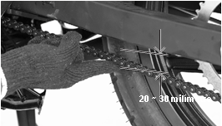
PROCEDIMIENTOS SUGERIDOS DE MANTENIMIENTO
CADENA
Una buena lubricación y ajuste de la cadena alarga la vida útil del kit de arrastre. Por el contrario si no se realiza un correcto mantenimiento a la cadena se presentan desgastes prematuros en todo el sistema.
El kit de arrastre debe ser revisado, lubricado y ajustado según lo recomendado en el cuadro de mantenimiento.
Si el Vehículo es usado en condiciones de mucho polvo o en temporadas de lluvia realice mantenimiento a sistema más frecuentemente.
Para Limpiar, revisar, lubricar y ajustar la cadena siga el siguiente procedimiento:
Ponga el Vehículo en el soporte central, en neutra.
Remueva el tapón de caucho del protector de cadena.
Revise la holgura de la cadena, moviendo la cadena verticalmente con el dedo como se muestra en la imagen.
La holgura no debe exceder el limite (20 – 25 mm). El exceso puede generar aumento en el consumo de combustible.
Si la holgura excede el limite máximo visite un Centro de Servicio Autorizado (CSA) de Auteco.
Si la holgura está dentro de los limites, limpie la cadena y lubrique con el lubricante recomendado.
Instale nuevamente el tapón en el protector de cadena.

Slide 51
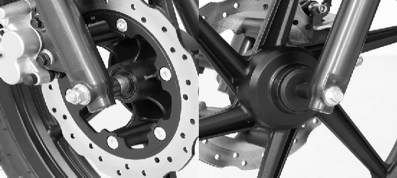


PROCEDIMIENTOS SUGERIDOS DE MANTENIMIENTO
EXTRACCIÓN Y REMONTAJE DE LA RUEDA DELANTERA
1. Retire la tuerca del eje (1) junto con una arandela.
2. Extraiga el eje (2) de la rueda delantera.
3. En el caso del modelo de freno de disco, retire los espaciadores de ambos lados de la rueda. En el caso del modelo de freno de tambor, retire un espaciador del lado derecho de la rueda.
4. Coloque un soporte debajo del bastidor para evitar que el vehículo se caiga y levante el vehículo.
5. En el caso del modelo de freno de tambor, disloque el conjunto de la rueda junto con el panel de freno.
6. Separe el panel de frenos de la rueda y saque la rueda.
7. En el caso del modelo de freno de disco , disloque cuidadosamente el disco del conjunto de la pinza y deslice la rueda hacia afuera.
8. Invierta el procedimiento de reensamblaje
Advertencia
Asegúrese siempre de que cada vez que se retire la rueda, la tuerca del eje se vuelva a apretar correctamente al par especificado.
1
2

Slide 52
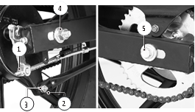
PROCEDIMIENTOS SUGERIDOS DE MANTENIMIENTO
EXTRACCIÓN Y REMONTAJE DE LA RUEDA TRASERA
1. Retire la tuerca del regulador del freno trasero (1) y desconecte la varilla del freno de la palanca del freno trasero .
2. Retire el pasador dividido (2) y la tuerca (3) del montaje del eslabón dinamométrico con el panel de freno y desconecte el eslabón dinamométrico.
3. Retire la tuerca del eje (4) junto con una arandela.
4. Tirar fuera el eje (5) a lo largo de con a lavadora y Saque el casquillo espaciador de la rueda trasera ensamblaje.
5. Incline el vehículo hacia la izquierda y saque la rueda junto con el panel de frenos. Separe el panel de frenos de la rueda.
6. Para localizar y volver a montar la rueda trasera fácilmente, acople el engranaje. Esto detendrá el libre movimiento de la rueda dentada del tambor.
7. Invierta el procedimiento de reensamblaje.
Precaución
Una vez que se retiren los pines divididos, reemplácelos por otros nuevos.
Advertencia
Asegúrese siempre de que cada vez que se retire la rueda, la tuerca del eje se vuelva a apretar correctamente al par especificado.

Slide 53
ALMACENAMIENTO DEL VEHÍCULO
PREPARACIÓN PARA EL ALMACENAMIENTO:
Limpie bien el Vehículo.
Saque el combustible del depósito.
Retire el depósito de combustible vacío, vierta en él aproximadamente 250 ml (media pinta) de aceite para motor 2T y hágalo girar para que cubra completamente las superficies internas y finalmente deseche el aceite. sobrante.
ADVERTENCIA: La gasolina es supremamente inflamable y puede ser explosiva en ciertas condiciones. Ponga el interruptor de encendido en “OFF”. No fume. Asegúrese de que la zona esté bien ventilada y libre de llamas o chispas, incluyendo aparatos con llama piloto.
Retire la bujía y aplique varias gotas de aceite de 2T en el cilindro. Gire el motor lentamente varias veces para recubrir la pared del cilindro con aceite y vuelva a instalar la bujía.
Reduzca la presión de las llantas
aproximadamente en 20%.
Coloque el Vehículo sobre un cajón o soporte, de manera que ambas ruedas queden levantadas del piso. (Si esto no es posible, coloque tablas debajo de las ruedas para mantener la humedad alejada del caucho de las llantas).
Rocíe aceite sobre todas las superficies metálicas no pintadas para evitar el óxido. Evite untar de aceite las piezas de caucho y los frenos.
Lubrique la cadena de la transmisión y todos los cables. (si aplica)
Retire la batería y guárdela lejos de la luz directa del sol, de la humedad o de temperaturas de congelación.
Mientras la batería esté almacenada, debe recibir una carga lenta (un amperio o menos) una vez al mes.

Slide 54
ALMACENAMIENTO DEL VEHÍCULO
Amarre una bolsa plástica del tubo de escape para impedir la entrada de humedad.
Cubra el Vehículo para que no reciba polvo o suciedad.
PREPARACIONES PARA DESPUÉS DEL ALMACENAMIENTO:
Cargue la batería si es necesario e instálela en el Vehículo. Tenga cuidado que la manguera de ventilación de la batería no quede obstruida y que esté retirada de la cadena y el mofle
Asegúrese que la bujía esté bien apretada.
Encienda el motor durante cinco minutos aproximadamente para calentar el aceite y luego drénelo.
Introduzca aceite nuevo en el motor.
Revise todos los puntos que aparecen en la
lista de revisiones diarias de seguridad.
Revise el aceite de motor.
Llene el depósito de combustible.
Lubrique los pivotes.

Slide 55
POLIZA DE GARANTÍA
POLIZA DE GARANTIA Kawasaki de México S.A. de C.V., quien en lo sucesivo se denominará “KDM”, garantiza por un plazo de 24 meses ó 30,000 km, lo que ocurra primero a partir de la fecha de compra, a los propietarios de motocicletas marca TVS adquiridas a través de su red de Distribuidores Autorizados. Lo anterior siempre y cuando el usuario se apegue a la presente póliza de garantía. El distribuidor en donde adquiere su vehículo tiene la obligación de llenar y sellar la póliza de garantía, que deberá ser entregada al cliente con los datos del comprador y de la unidad vendida, de esta forma se evitará contratiempos al acudir al CENTRO DE SERVICIO a solicitar cualquier ajuste o reparación que requiera dentro de su periodo de garantía. El Distribuidor y el CENTRO DE SERVICIO deberán registrar el certificado de venta, el formato de armado, el formato del servicio de pre-entrega (no hay cupones, en el carnet de servicio sólo se le ponen los sellos de cada servicio), así como los formatos subsecuentes de servicio dentro de los primeros 5 días después de haber sido realizados los servicios. Si cualquier parte original presentará defectos atribuibles al material o procesos de manufactura durante el periodo de garantía, KDM a través de su red de Distribuidores y Centros de Servicio se obliga a efectuar el cambio de las piezas defectuosas o el arreglo de las mismas en un plazo no mayor a 30 días, salvo que sea estrictamente necesario un plazo mayor sin cargo alguno, excepto “en partes y/o componentes de uso sujetos a desgaste natural.” Por esta garantía, KDM se reserva el derecho de juzgar en última instancia si la pieza o el componente defectuoso, es resultado de la falla del material, del proceso de producción o el origen del daño es causado por un mal uso fuera de las especiaciones y cuidados que debe recibir el vehículo durante su uso normal. Esta garantía tiene validez ante todo CENTRO DE SERVICIO, autorizado por KDM, que se localice en la República Mexicana, no importando donde haya sido adquirida su motocicleta. Esta garantía sólo avala el vehículo descrito en esta póliza, la cual deberá contar con los números de motor y serie de la motocicleta y no podrá ser utilizada para otras unidades. El comprador tiene la obligación de presentar la unidad junto con este documento y su boleta de servicios sellados y al día, al CENTRO DE SERVICIO de su elección para conservar la garantía a las siguientes revisiones o mantenimientos puntualmente, ya sea por kilometraje o tiempo cumplido

Slide 56
POLIZA DE GARANTÍA
Primer Servicio: A los 500 Km. ó 30 días a partir de la fecha de venta.
Segundo Servicio: A los 5,000 Km. ó 6 meses, lo que ocurra primero a partir de la fecha de venta.
Tercer Servicio: A los 10,000 Km. ó 12 meses, lo que ocurra primero a partir de la fecha de venta.
Cuarto Servicio: A los 15,000 Km. Ó 18 meses, lo que ocurra primero a partir de la fecha de venta.
Quinto Servicio: A los 20,000 Km. ó 24 meses , lo que ocurra primero a partir de la fecha de venta.
Sexto Servicio: A los 25,000 Km. ó 30 meses , lo que ocurra primero a partir de la fecha de venta.
Séptimo Servicio: A los 30,000 Km. ó 36 meses , lo que ocurra primero a partir de la fecha de venta.
Con una tolerancia no mayor a 100km ó 10 días.
Mano de Obra y materiales: Los costos de mano de obra y materiales de mantenimiento de cada servicio corren por cuenta del propietario del vehículo.
Nota: Sólo aplica la Garantía hasta los 24 meses ó 30,000 Km., lo que ocurra primero.
Instrucciones para el propietario
Para realizar los servicios o revisiones correspondientes, será necesario presentar únicamente la presente Póliza de Garantía; ya que es el documento donde se llevará el récord de servicios o incidencias de las posibles fallas que llegara a sufrir su motocicleta TVS.
Al momento de presentar su unidad a servicio, exija que le firmen y sellen el cupón del servicio y la Orden de Servicio correspondientes.

Slide 57
POLIZA DE GARANTÍA
Advertencia
Considere que un asentamiento inadecuado del motor puede sufrir graves daños o acortar la vida útil de su motor, para lo cual sugerimos siga las siguientes instrucciones los primeros 3000 km.
Recomendaciones importantes en los primeros 3000 km (periodo de rodaje)
1.-Antes de arrancar el motor, estacione la motocicleta sobre el parador central.
2.-Cuando la moto este en marcha, no girar a más de 1/2 vuelta el puño de aceleración.
3.-Recuerde revisar frecuentemente el nivel de aceite en el motor, agregue si se requiere y acuda al Centro de Servicio Autorizado más cercano.
4.-Utilice solamente aceites recomendados por KDM, la clasificación adecuada dará mayor longevidad a su motor. Consulte el manual de propietario.
5.-No mezcle diferentes marcas o tipos de aceite en el motor ni cuando rellene.
6.-Recuerde lubricar su cadena de tracción (si el modelo cuenta con ella) cada 500 km o cada mes con productos recomendados para tal n, acuda a su CENTRO DE SERVICIO más cercano.
7.-No recorra grandes distancias a una misma velocidad (realice cambios de velocidad)
8.-No force el motor a más de 6000 RPM (Revoluciones Por Minuto)
9.-No sobre cargue la motocicleta ya sea con ocupantes o el peso indicado en la motocicleta o en el porta documentos.
10.-No olvide llevar su motocicleta a los servicios programados de mantenimiento descritos en la presente Póliza de Garantía.
11.-Continúe con el mantenimiento normal cada 2500 km o cada 3 meses, recuerde que con el mantenimiento oportuno usted ahorrará tiempo y dinero.

Slide 58
POLIZA DE GARANTÍA
Importante
Las motocicletas ó vehículos que sean sometidos a un uso fuera de las condiciones señaladas para el proceso de asentamiento de motor no serán cubiertos por la garantía otorgada por KDM, siendo responsabilidad del propietario cubrir el pago de revisión, refacciones y mano de obra. Así mismo todas las unidades que no realicen los servicios programados, sean rentadas, alquiladas, conducidas por varios operadores o sin el debido cuidado que ello implica, quedarán sin el goce de la presente Garantía.
Limitaciones de la Garantía
Por esta Garantía KDM se reserva el derecho de juzgar en última instancia si la falla o avería en la motocicleta es considerada garantía. Si la pieza o componente defectuoso es el resultado de dicha falla, se procederá a la reparación sin costo alguno al propietario; si la falla es producto del mal uso, negligencia al conducir, uso diferente para el cual fue diseñada y falta de los servicios programados, será causa suficiente para realizar el cobro de dicha revisión o reparación. En todo caso se atenderá a lo estipulado por los artículos de La Ley Federal de Protección al Consumidor
La garantía proporcionada por KDM en sus motocicletas tiene validez en toda la República Mexicana donde se encuentre un Centro de Servicio Autorizado, no importando donde haya adquirido su motocicleta
La presente Póliza de Garantía sólo avala la unidad descrita en ella, no podrá ser atendida la unidad con una Póliza de Garantía diferente, en caso de extravío el propietario tendrá la obligación de dar aviso y tramitar su reposición presentando los documentos solicitados.

Slide 59
POLIZA DE GARANTÍA
La demora en la realización del trabajo por garantía no da derecho a la indemnización o prórroga de la garantía. Toda gestión legal ante cualquier autoridad y los gastos que estos generen no los cubre esta garantía
El riesgo de la empresa sólo abarca hasta donde llegue esta garantía y no se hace responsable de daños a terceros, propiedades ajenas, accidentes o transportación.
No cubre corrosión y el deterioro de la pintura, cromado o niquelado debido a condiciones ambientales críticas o agentes externos.
Daños intencionales o accidentales ocasionados por el propietario o terceros, por fuerza mayor o fortuitos, daños en neumáticos y rines por pavimento defectuoso ó por uso en terracería
Esta garantía no cubre fallas o defectos causados por maltrato a la motocicleta incluyendo caídas.
Gastos ocasionados y/o derivados por el propio mantenimiento de la motocicleta como: limpieza, lubricación, pinchaduras, etc.
No cubre defectos o problemas ocasionados por descuido o deterioro natural.
90 días de garantía en sistema eléctrico sin modificaciones.
Componentes con garantía limitada
-Embrague (3 meses) -Carburador (6 meses)
-Bomba de combustible (3 meses) -Escape (6 meses)
-Suspensión y dirección (6 meses) -Amortiguadores (6 meses)
-Batería (30 días)

Slide 60
POLIZA DE GARANTÍA
La Garantía no es efectiva en los siguientes casos
Unidades que se asignen o se utilicen para renta o eventos de competencia.
Cuando usen partes, componentes y accesorios que no sean originales o avalados por KDM.
Por efectuar reparaciones en talleres que no sean autorizados por KDM.
Por fallas ocasionadas por la falta de cualquiera de los servicios de mantenimiento, choque, o mal uso.
Por falta de aceite o bajo nivel del mismo en el motor o la transmisión y no usar lubricantes con las especiaciones indicadas en el manual del conductor especiales para MOTOCICLETA.
Por el uso de múltiples usuarios o carga excesiva sin recato de conducción y sin el debido cuidado de los componentes de la motocicleta.
Por someter la motocicleta a esfuerzos extraordinarios de los indicados en esta póliza o manual de propietario.
Por modificaciones de apariencia o del motor así como la alteración de sus controles o documentos durante el período de garantía.
Utilizar la motocicleta ó vehículo con exceso de carga fuera de lo indicado en el manual del propietario.
Piezas o componentes de desgaste natural que no procederán como garantía: Filtros, espejos, cables de mando, pastas de embrague, balatas, llantas, cámaras, bujías, fusibles y claxon. Esto debido a que son piezas que se desgastan por el uso o fácilmente pueden ser dañadas.

Slide 61
POLIZA DE GARANTÍA
Procedimiento de la Garantía
1. Deberán ser debidamente armados y llenados todos los datos correspondientes a:
• Certificado de venta.
• Revisión de entrega.
Nota: Cerciorarse que los datos tanto del propietario como de la motocicleta sean correctos y con las normas correspondientes.
2. Esta Póliza inicia a partir de la fecha de compra de la unidad.
3. Servicio preventivo de 1000, 5,000, 10,000, 15,000, 20,000, 25,000, 30,000 km ó 1, 6, 12, 18, 24, 30 o 36 meses respectivamente.
La realización y presentación oportuna de la motocicleta a los servicios correspondientes al período o kilometraje son factores determinantes para la aceptación y valoración de la garantía.
El no realizarlos dentro del tiempo o kilometraje estipulados en la presente póliza, será causa suficiente para que esta quede anulada.
Invariablemente deberán estar correctamente llenados y sellados los servicios, para en caso de ser necesario, otorgar la garantía.
Requisitos para validar la Garantía
1. Presentar en su Centro de Servicio KDM Autorizado su unidad y la póliza de garantía con los datos solicitados en ella.
2. Haber realizado los servicios de mantenimiento preventivo que marca la presente póliza en tiempo y forma.
3. Mantener ininterrumpidamente funcionando el velocímetro.
4. Usar en los servicios correspondientes refacciones originales y lubricantes recomendados por KDM.
5. Haber cumplido satisfactoriamente con los términos y condiciones de asentamiento del motor.

Slide 62
LISTA DE CHEQUEOS DEL ALISTAMIENTO
OK
1. Verificar apariencia del Vehículo.
2. Realizar el registro de garantía.
3. Verificar el correcto funcionamiento del velocímetro.
4. Verificar la presión de aire de las llantas.
5. Verificar el nivel de aceite del motor.
6. Verificar el nivel del refrigerante. (Si aplica)
7. Verificar el encendido el Vehículo.
8. Verificar el funcionamiento del sistema eléctrico.
9. Instalar los espejos retrovisores y verificar la correcta posición.
10. Realizar el registro del alistamiento en Impulsa.
11. Verificar accesorios (Herramienta).

Slide 63
HISTORIAL DE MANTENIMIENTO
Nombre del propietario Tipo y número de identificación Dirección Teléfono Número de motor Número de chasís Placa Nombre del agente comercial o concesionario vendedor Teléfono del agente comercial o concesionario vendedor Fecha de inicio de la garantía
NOTA: Mantenga esta información y una llave de repuesto en un lugar seguro.

Slide 64
LISTA DE CHEQUEOS DEL ALISTAMIENTO
OK
1. Verificar apariencia del Vehículo.
2. Realizar el registro de garantía de la batería.
3. Verificar el correcto funcionamiento del velocímetro.
4. Verificar la presión de aire de las llantas.
5. Verificar el nivel de aceite del motor.
6. Verificar el nivel del refrigerante. (Si aplica)
7. Verificar el encendido el Vehículo.
8. Verificar el funcionamiento del sistema eléctrico.
9. Instalar los espejos retrovisores y verificar la correcta posición.
10. Realizar el registro del alistamiento en Impulsa.
11. Verificar accesorios (Herramienta).

Slide 65
HISTORIAL DE MANTENIMIENTO
Fecha | Lectura del odómetro | Mantenimiento realizado | Nombre del CSA

Slide 66
HISTORIAL DE MANTENIMIENTO
Fecha | Lectura del odómetro | Mantenimiento realizado | Nombre del CSA

Slide 67
1ª REVISIÓN TÉCNICA: 1,000 KM
Centro de Servicio Autorizado:
Numero de distribuidor:
Ciudad:
Fecha:
Kilometraje:

Slide 68
1ª REVISIÓN TÉCNICA: 1,000 KM
OK
1. Verificar que no existan fugas de fluidos. (Visual)
2. Revisar voltaje de la batería y nivel de líquido de la batería. (Si aplica)
3. Limpiar y/o cambiar elementos filtrantes de aceite. (Según cuadro de mantenimiento)
4. Cambiar aceite de motor según las especificaciones mencionadas en este manual.
5. Verificar y calibrar las válvulas. (Según cuadro de mantenimiento)
6. Revisar y ajustar el nivel de líquido refrigerante. (Si aplica)
7. Limpiar, lubricar y tensionar la cadena.
8. Revisar y ajustar los frenos, ajustar el nivel de líquido de frenos. (Si aplica)
9. Revisar estado, presión de aire y montaje de las llantas.
10. Revisar giro libre de las llantas y estado de los rines.(Según cuadro de mantenimiento)
11. Verificar el funcionamiento adecuado de la dirección.
12. Revisar y ajustar cables en general.
13. Revisar y lubricar partes móviles.
14. Verificar señales de torque y ajustar si es necesario.
15. Revisar funcionamiento del sistema eléctrico.
16. Revisar funcionamiento del tablero de instrumentos.
17. Verificar revoluciones en marcha mínima.
18. Reiniciar la llave indicadora de mantenimiento. (Si aplica)
19. Limpiar el vehículo antes de entregarlo.

Slide 69
2ª REVISIÓN TÉCNICA: 5,000 KM
Centro de Servicio Autorizado:
Numero de distribuidor:
Ciudad:
Fecha:
Kilometraje:

Slide 70
2ª REVISIÓN TÉCNICA: 5,000 KM
OK
1. Verificar que no existan fugas de fluidos. (Visual)
2. Revisar voltaje de la batería y nivel de líquido de la batería. (Si aplica)
3. Limpiar y/o cambiar elementos filtrantes de aceite. (Según cuadro de mantenimiento)
4. Cambiar aceite de motor según las especificaciones mencionadas en este manual.
5. Revisar y ajustar el nivel de líquido refrigerante. (Si aplica)
6. Limpiar y/o cambiar filtro de aire. (Según cuadro de mantenimiento)
7. Verificar y calibrar las válvulas. (Según cuadro de mantenimiento)
8. Verificar y calibrar las bujías.
9. Limpiar, revisar, lubricar y tensionar la cadena.
10. Revisar y ajustar los frenos, ajustar el nivel de líquido de frenos. (Si aplica)
11. Revisar estado, presión y montaje de las llantas.
12. Revisar giro libre de las llantas y estado de los rines.(Según cuadro de mantenimiento)
13. Verificar el funcionamiento adecuado de la dirección.
14. Revisar y ajustar cables en general.
15. Revisar y lubricar partes móviles.
16. Verificar señales de torque y ajustar si es necesario.
17. Revisar funcionamiento del sistema eléctrico.
18. Revisar funcionamiento del tablero de instrumentos.
19. Verificar revoluciones en marcha mínima.
20. Reiniciar la llave indicadora de mantenimiento. (Si aplica)
21. Limpiar el vehículo antes de entregarlo.

Slide 71
3ª REVISIÓN TÉCNICA: 10,000 KM
Centro de Servicio Autorizado:
Numero de distribuidor:
Ciudad:
Fecha:
Kilometraje:

Slide 72
3ª REVISIÓN TÉCNICA: 10,000 KM
OK
1. Verificar que no existan fugas de fluidos. (Visual)
2. Revisar voltaje de la batería y nivel de líquido de la batería. (Si aplica)
3. Limpiar y/o cambiar elementos filtrantes de aceite. (Según cuadro de mantenimiento)
4. Cambiar aceite de motor según las especificaciones mencionadas en este manual.
5. Revisar y ajustar el nivel de líquido refrigerante (si aplica)
6. Cambiar filtro de aire. (Según cuadro de mantenimiento)
7. Verificar y calibrar las válvulas. (Según cuadro de mantenimiento)
8. Verificar y calibrar o cambiar las bujías. (Según cuadro de mantenimiento)
9. Limpiar, revisar, lubricar y tensionar la cadena.
10. Cambiar los cauchos porta sprocket. (Si aplica)
11. Revisar y ajustar los frenos, ajustar el nivel de líquido de frenos. (Si aplica)
12. Revisar estado, presión de aire y montaje de las llantas.
13. Revisar giro libre de las llantas y estado de los rines. (Según cuadro de mantenimiento)
14. Verificar el funcionamiento adecuado de la dirección.
15. Revisar y ajustar cables en general.
16. Revisar y lubricar partes móviles.
17. Aplicar el torque especificado
18. Revisar funcionamiento del sistema eléctrico.
19. Revisar funcionamiento del tablero de instrumentos.
20. Verificar revoluciones en marcha mínima.
21. Reiniciar la llave indicadora de mantenimiento. (Si aplica)
22. Limpiar el vehículo antes de entregarlo.

Slide 73
4ª REVISIÓN TÉCNICA: 15,000 KM
Centro de Servicio Autorizado:
Numero de distribuidor:
Ciudad:
Fecha:
Kilometraje:

Slide 74
4ª REVISIÓN TÉCNICA: 15,000 KM
OK
1. Verificar que no existan fugas de fluidos. (Visual)
2. Revisar voltaje de la batería y nivel de líquido de la batería. (Si aplica)
3. Limpiar y/o cambiar elementos filtrantes de aceite. (Según cuadro de mantenimiento)
4. Cambiar aceite de motor según las especificaciones mencionadas en este manual.
5. Revisar y ajustar el nivel de líquido refrigerante. (Si aplica)
6. Limpiar y/o cambiar filtro de aire. (Según cuadro de mantenimiento)
7. Verificar y calibrar las válvulas. (Según cuadro de mantenimiento)
8. Verificar, calibrar o cambiar las bujías.(Según el cuadro de mantenimiento)
9. Limpiar, revisar, lubricar y tensionar la cadena.
10. Revisar y ajustar los frenos, ajustar el nivel de líquido de frenos. (Si aplica)
11. Revisar estado, presión de aire y montaje de las llantas.
12. Revisar giro libre de las llantas y estado de los rines. (Según cuadro de mantenimiento)
13. Verificar el funcionamiento adecuado de la dirección.
14. Revisar y ajustar cables en general.
15. Revisar y lubricar partes móviles.
16. Verificar señales de torque y ajustar si es necesario.
17. Revisar funcionamiento del sistema eléctrico.
18. Revisar funcionamiento del tablero de instrumentos.
19. Verificar revoluciones en marcha mínima.
20. Reiniciar la llave indicadora de mantenimiento. (Si aplica)
21. Limpiar el vehículo antes de entregarlo.

Slide 75
5ª REVISIÓN TÉCNICA: 20,000 KM
Centro de Servicio Autorizado:
Numero de distribuidor:
Ciudad:
Fecha:
Kilometraje:

Slide 76
5ª REVISIÓN TÉCNICA: 20,000 KM
OK
1. Verificar que no existan fugas de fluidos. (Visual)
2. Revisar voltaje de la batería y nivel de líquido de la batería. (Si aplica)
3. Limpiar y/o cambiar elementos filtrantes de aceite. (Según cuadro de mantenimiento)
4. Cambiar aceite de motor según las especificaciones mencionadas en este manual.
5. Revisar y ajustar el nivel de líquido refrigerante. (Si aplica)
6. Cambiar filtro de aire. (Según cuadro de mantenimiento)
7. Verificar y calibrar las válvulas. (Según cuadro de mantenimiento)
8. Verificar, calibrar o cambiar las bujías.(Según el cuadro de mantenimiento)
9. Limpiar, revisar, lubricar y tensionar la cadena.
10. Revisar y ajustar los frenos, ajustar el nivel de líquido de frenos. (Si aplica)
11. Revisar estado, presión de aire y montaje de las llantas.
12. Revisar giro libre de las llantas y estado de los rines. (Según cuadro de mantenimiento)
13. Verificar el funcionamiento adecuado de la dirección.
14. Revisar y ajustar cables en general.
15. Revisar y lubricar partes móviles.
16. Verificar señales de torque y ajustar si es necesario.
17. Revisar funcionamiento del sistema eléctrico.
18. Revisar funcionamiento del tablero de instrumentos.
19. Verificar revoluciones en marcha mínima.
20. Reiniciar la llave indicadora de mantenimiento. (Si aplica)
21. Limpiar el vehículo antes de entregarlo.

Slide 77
6ª REVISIÓN TÉCNICA: 25,000 KM
Centro de Servicio Autorizado:
Numero de distribuidor:
Ciudad:
Fecha:
Kilometraje:

Slide 78
6ª REVISIÓN TÉCNICA: 25,000 KM
OK
1. Verificar que no existan fugas de fluidos. (Visual)
2. Revisar voltaje de la batería y nivel de líquido de la batería. (Si aplica)
3. Limpiar y/o cambiar elementos filtrantes de aceite. (Según cuadro de mantenimiento)
4. Cambiar aceite de motor según las especificaciones mencionadas en este manual.
5. Revisar y ajustar el nivel de líquido refrigerante. (Si aplica)
6. Limpiar y/o cambiar filtro de aire. (Según cuadro de mantenimiento)
7. Verificar y calibrar las válvulas. (Según cuadro de mantenimiento)
8. Verificar y calibrar las bujías.
9. Limpiar, revisar, lubricar y tensionar la cadena.
10. Revisar y ajustar los frenos, ajustar el nivel de líquido de frenos. (Si aplica)
11. Revisar estado, presión y montaje de las llantas.
12. Revisar giro libre de las llantas y estado de los rines.(Según cuadro de mantenimiento)
13. Verificar el funcionamiento adecuado de la dirección.
14. Revisar y ajustar cables en general.
15. Revisar y lubricar partes móviles.
16. Verificar señales de torque y ajustar si es necesario.
17. Revisar funcionamiento del sistema eléctrico.
18. Revisar funcionamiento del tablero de instrumentos.
19. Verificar revoluciones en marcha mínima.
20. Reiniciar la llave indicadora de mantenimiento. (Si aplica)
21. Limpiar el vehículo antes de entregarlo.

Slide 79
7ª REVISIÓN TÉCNICA: 30,000 KM
Centro de Servicio Autorizado:
Numero de distribuidor:
Ciudad:
Fecha:
Kilometraje:

Slide 80
7ª REVISIÓN TÉCNICA: 30,000 KM
OK
1. Verificar que no existan fugas de fluidos. (Visual)
2. Revisar voltaje de la batería y nivel de líquido de la batería. (Si aplica)
3. Limpiar y/o cambiar elementos filtrantes de aceite. (Según cuadro de mantenimiento)
4. Cambiar aceite de motor según las especificaciones mencionadas en este manual.
5. Revisar y ajustar el nivel de líquido refrigerante (si aplica)
6. Cambiar filtro de aire. (Según cuadro de mantenimiento)
7. Verificar y calibrar las válvulas. (Según cuadro de mantenimiento)
8. Verificar y calibrar o cambiar las bujías. (Según cuadro de mantenimiento)
9. Limpiar, revisar, lubricar y tensionar la cadena.
10. Cambiar los cauchos porta sprocket. (Si aplica)
11. Revisar y ajustar los frenos, ajustar el nivel de líquido de frenos. (Si aplica)
12. Revisar estado, presión de aire y montaje de las llantas.
13. Revisar giro libre de las llantas y estado de los rines. (Según cuadro de mantenimiento)
14. Verificar el funcionamiento adecuado de la dirección.
15. Revisar y ajustar cables en general.
16. Revisar y lubricar partes móviles.
17. Aplicar el torque especificado
18. Revisar funcionamiento del sistema eléctrico.
19. Revisar funcionamiento del tablero de instrumentos.
20. Verificar revoluciones en marcha mínima.
21. Reiniciar la llave indicadora de mantenimiento. (Si aplica)
22. Limpiar el vehículo antes de entregarlo.

